Slide 2
Saludos y bienvenidos
Notes:
SALUDOS Y BIENVENIDOS

Slide 3
Oración
Notes:
ORACIÓN DE APERTURA
Oh, Señor, nosotros amamos porque tú nos amaste primero y enviaste a tu Hijo para que fuera nuestro Salvador. Aumenta nuestro amor por ti y por los demás, para que nos sintamos motivados a compartir las buenas noticias de Cristo con quienes nos rodean. Y usa el amor que mostramos para darnos aún más oportunidades de dar a conocer tu amor hacia el mundo. En el nombre de Jesús, Amén.

Slide 4
Lección 3
Iniciar conversaciones sinceras

Slide 5
Objetivos de la Lección
Hablar la diferencia entre las partes prescriptivas y descriptivas de las Escrituras y aplicar ese concepto a las estrategias de evangelismo.
Enumerar ejemplos bíblicos de cómo las conversaciones sinceras
han creado un público para el Evangelio.
Hacer una lluvia de ideas sobre cómo iniciar y establecer una conversación sincera con otras personas.
Notes:
OBJETIVOS DE LA LECCIÓN
1. Discutir la diferencia entre las partes prescriptivas y descriptivas de las Escrituras y aplicar ese concepto a las estrategias de evangelismo.
2. Enumerar ejemplos bíblicos de como las conversaciones sinceras han creado un público para el Evangelio.
3. Hacer una lluvia de ideas sobre cómo iniciar y establecer una conversación sincera con otras personas.

Slide 6
Objetivos de la Lección
Identificar la importancia del amor en nuestros esfuerzos
de evangelismo.
Hacer un juego de roles sobre el establecimiento de conversaciones sinceras con las personas.
Notes:
4. Identificar la importancia del amor en nuestros esfuerzos de evangelismo.
5. Hacer un juego de roles sobre el establecimiento de conversaciones sinceras con las personas.

Slide 7
Introducción
“Vengan a ver”
Notes:
INTRODUCCIÓN
1. En Juan 1:35-42, Juan el Bautista identifica a Jesús como el Salvador. Dos hombres escuchan esa buena noticia y siguen a Jesús. Uno de ellos se llamaba Andrés. Después de que Andrés pasó tiempo con Jesús, fue a buscar a su hermano Pedro. Esa es una reacción normal cuando alguien entra en contacto con su Salvador. ¡quiere presentárselo a los demás!
2. En Juan 1:43-51, Jesús llama a Felipe para que lo siga. La palabra de Cristo convirtió a Felipe en discípulo. ¿Cuál fue una de las primeras cosas que hizo Felipe? Buscó a Natanael y le habló del Salvador. Cuando Natanael mostró dudas, ¿qué le dijo Felipe? Le dijo: "Ven a ver".
3. En nuestras próximas cuatro clases, vamos a discutir maneras de decirles a los demás: "Vengan a ver".
Puede ser a través de una conversación sincera sobre asuntos de vida y muerte, castigo y perdón o pecado y gracia.
Puede ser mediante el uso de materiales y recursos para despertar el interés.
Puede ser simplemente pedirle a alguien que te ayude con tu proyecto final o buscar otra forma creativa de formar un público.
Puede ser preparando a otras personas que estén interesadas en estudiar contigo para que inviten a otros.

Slide 8
Revisión de las preguntas de WhatsApp
Notes:
REVISA LAS PREGUNTAS ENVIADAS POR WHATSAPP

Slide 9
¿Cuál es la diferencia entre una parte prescriptiva y una parte descriptiva de las Escrituras?
Notes:
1. ¿Cuál es la diferencia entre una parte prescriptiva y una parte descriptiva de las Escrituras?
Prescriptiva – Las secciones prescriptivas de las Escrituras son lugares donde estas nos dicen directamente lo que debemos hacer (por ejemplo, los 10 mandamientos).
Descriptiva - Las partes descriptivas de las Escrituras son las que nos dicen lo que sucedió, pero no nos exhortan necesariamente a que hagamos lo mismo. Por ejemplo, Abram se mudó a la tierra prometida, tuvo hijos con diferentes mujeres y buscó una esposa de su tierra natal para su hijo. Aunque ciertamente hay aplicaciones que podemos extraer de esas historias, vemos que no podemos tomar una descripción como algo que tenemos que imitar.
A veces, el comportamiento descrito en la Biblia también se prescribe en otras partes de la Biblia. Pero otras veces no. Por eso es importante dejar que las Escrituras interpreten a las Escrituras para poder notar la diferencia.
Por ejemplo, más adelante en este curso estudiaremos la descripción de la metodología de Pablo para el trabajo misionero. Aprenderemos de ella, pero no la convertiremos en una receta, como si tuviéramos que usar exactamente la misma metodología que él.

Slide 10
¿Qué cosas ha prescrito Dios en su Palabra para hacer discípulos?
Notes:
2. ¿Qué cosas ha prescrito Dios en su Palabra para hacer discípulos?

Slide 11
¿Qué cosas ha prescrito Dios en su Palabra para hacer discípulos?
El Espíritu Santo crea la fe a través del Evangelio
Que hagamos discípulos en todas las naciones
Que bauticemos
Que enseñemos
Notes:
2. ¿Qué cosas ha prescrito Dios en su Palabra para hacer discípulos?
Nos ha dicho quién crea la fe: el Espíritu Santo.
Nos ha dicho cómo el Espíritu Santo crea la fe: a través del Evangelio.
Ha prescrito que hagamos discípulos en todas las naciones. Ha prescrito que bauticemos. Ha prescrito que enseñemos todo lo que él ha ordenado.
Sin embargo, deja abierta la manera de crear un público para el Evangelio. En otras palabras, la estrategia de la misión es flexible.

Slide 12
Da algunos ejemplos de las Escrituras de conversaciones sinceras entre personas que crean un público para el Evangelio.
Notes:
3. Da algunos ejemplos de las Escrituras de conversaciones sinceras entre personas que crean un público para el Evangelio.

Slide 13
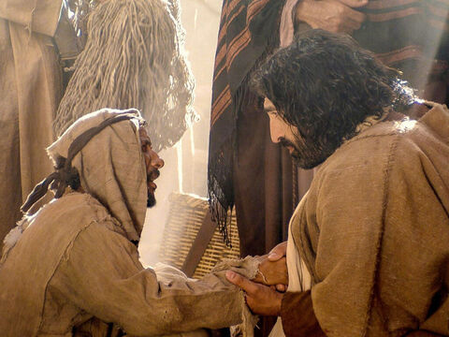
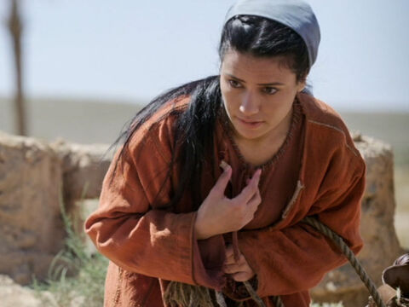
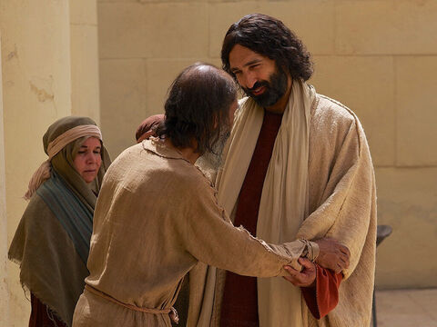
Juan 3:1-21
Juan 4
Juan 5
Notes:
3. Da algunos ejemplos de las Escrituras de conversaciones sinceras entre personas que crean un público para el Evangelio.
Jesús tuvo una conversación nocturna con un fariseo llamado Nicodemo (Juan 3:1-21) en la que aclaró que no somos salvos por nuestras obras, sino por el renacimiento espiritual en el Espíritu Santo, por ejemplo, creyendo en Jesús.
Jesús tuvo que pasar por Samaria (Juan 4:4). Cuando lo hizo, tuvo una conversación sincera con una mujer en un pozo.
En Juan 5, Jesús estableció una conversación con un hombre que había estado discapacitado durante 38 años.
El maestro también podría dar otros ejemplos.

Slide 14
La Conversación Sincera
Notes:
LA CONVERSACIÓN SINCERA
1. ¿Cómo es esa estrategia?
¿Tienes una relación lo suficientemente cercana con alguien como para hablar sobre la muerte, pero también sobre la vida eterna por medio de Cristo? ¿Sobre el pecado, pero también sobre el perdón que tenemos en Jesús? ¿Sobre la culpa, pero también sobre cómo Dios la ha eliminado?
A veces, una conversación sincera y directa sobre asuntos espirituales puede ser el punto de partida para invitar a una persona a que aprenda más.
Si bien este enfoque se puede usar con cualquier persona, probablemente sea más efectivo con personas con las que tenemos cierta confianza para hablar de cosas serias.
Hasta puede funcionar con «los perdidos» que quieres invitar (aquí el maestro puede repasar lo que se explicó en la lección anterior sobre incluir algún incrédulo en su lista de invitados). Aún si no tienen interés en escuchar la palabra, hay ciertos temas que les preocupan. Tal vez tengan miedo de la muerte. Tal vez sienten culpa por algo que hicieron en el pasado. Puedes usar estos puntos para tener una conversación sincera con ellos, explicando que Dios ofrece una solución a todo esto en su palabra.

Slide 15
Jesús establecía conversaciones sinceras.
confrontar el pecado
compartir el evangelio
Notes:
2. Jesús establecía conversaciones sinceras.
Como hemos visto, Jesús a veces usó conversaciones sinceras en sus esfuerzos por llegar a los perdidos.
A veces, él iniciaba esas conversaciones, como lo hizo con la mujer en el pozo en Juan 4. A veces, tenía conversaciones sinceras con las personas que acudían a él, como lo hizo con Nicodemo en Juan 3.
En ambos casos, Jesús aprovechaba la oportunidad para confrontar el pecado y compartir las buenas noticias del perdón y la vida eterna en él.

Slide 16
¿Cómo puedes establecer una conversación sincera?
Notes:
3. ¿Cómo puedes establecer una conversación sincera?

Slide 17
1
Comparte tu historia personal
2
Expresa tu preocupación por
su bienestar eterno
3
Comparte una de tus partes favoritas de la Biblia
4
Aplica una parte de la Biblia
a su situación
Notes:
3. ¿Cómo puedes establecer una conversación sincera?
1. Comparte tu historia personal.
Tenemos una inclinación natural a querer compartir buenas noticias. ¿No deberíamos querer compartir las buenas noticias sobre Jesús? Sí, a veces nuestra naturaleza pecaminosa puede interponerse en el camino.
Sin embargo, ten en cuenta este enfoque. Ponte en contacto con alguien de tu red de amigos, familiares, conocidos y vecinos. Cuéntale que has estado estudiando en Academia Cristo y que lo que has aprendido ha cambiado tu vida. Dile que quieres compartir un poco de eso con ella. Una buena forma de empezar es la siguiente: Dios ha sido bueno conmigo, pero te cuento que no siempre lo vi de esa manera...
Luego, si es pertinente, comparte tu propio testimonio. El salmista escribe: "vengan y escuchen lo que él ha hecho conmigo (Salmo 66:16). Luego relata que Dios había escuchado su oración y no le había negado su amor. ¿Puedes hacer un resumen conciso de lo que Dios ha hecho por ti? Luego, comparte tu deseo de que Dios haga lo mismo por esa persona e invítala a que aprenda más estudiando la Biblia contigo.
2. Expresa tu preocupación por su bienestar eterno.
Comparte con una persona que quieras ver en el cielo. La amas y la valoras tanto, que no quieres pasar la eternidad sin ella.
Cuéntale que tienes un curso corto que explica cuatro conceptos clave de la Biblia. Incluso con una comprensión básica de esos cuatro conceptos, una persona puede llegar al cielo. Invítala a que estudie el curso contigo.
3. Comparte una de tus partes favoritas de la Biblia
Parte de una conversación sincera es ser abierto, sincero y auténtico. Compartir una parte de la Biblia que te ha impactado personalmente puede despertar el interés de otra persona.
Explicar una parte de la Biblia que te parece especialmente fascinante puede demostrar el interés y la pasión que tienes por la palabra de Dios. Eso puede generar curiosidad en otras personas y abrir la puerta para que los invites a estudiar contigo.
4. Aplica una parte de la Biblia a su situación.
A una persona que no conoce el camino de la salvación se le podría contar la historia de la conversación nocturna entre Jesús y Nicodemo (Juan 3).
Si alguien dice: "Soy un pecador tan malo que Dios nunca me perdonará", las historias del adulterio de David, la negación de Pedro y la persecución de la Iglesia por parte de Saúl demostrarán que el Señor perdona incluso al más malo de los pecadores (1 Timoteo 1:15).
Un amigo que era un cristiano activo, pero se ha alejado y se pregunta "¿Será que Dios me aceptará de nuevo?" se beneficiaría al escuchar las parábolas de la oveja perdida, la moneda perdida y el hijo pródigo (Lucas 15).
A un amigo más preocupado por las cosas de esta vida que por las cosas espirituales, se le podría relatar la parábola de Jesús del rico insensato (Lucas 12) como advertencia contra la confianza en las cosas materiales.
No es difícil encontrar historias bíblicas que se ajusten a muchas otras situaciones.

Slide 18
Juego de rol
Comparte tu historia personal.
Expresa tu preocupación por su bienestar eterno.
Comparte una de tus partes favoritas de la Biblia.
Aplica un versículo de la Biblia a su situación.
“Ven a ver.”
Notes:
HAZ UN JUEGO DE ROL SOBRE EL PAPEL DE LA CONVERSACIÓN SINCERA
1. Pídeles a los estudiantes que reflexionen en los nombres de la lista de personas a las que invitarán.
¿Con quién podrían tener una conversación sincera para invitarlos a estudiar la palabra de Dios? ¿Cuál de los cuatro métodos anteriores podría funcionarles?
Divídelos en grupos pequeños y pídeles que practiquen el establecimiento de conversaciones sinceras entre ellos utilizando uno de los métodos presentados.
Comparte tu historia personal.
Expresa tu preocupación por su bienestar eterno.
Comparte una de tus partes favoritas de la Biblia.
Aplica un versículo de la Biblia a su situación.
Recuérdeles que su conversación debería conducir a un "ven a ver", una invitación a aprender más estudiando contigo.

Slide 19
Amor por los demás
El amor cristiano en acción
Notes:
AMORA A LOS DEMÁS Y CREACIÓN DE UN PÚBLICO PARA EL EVANGELIO
1. El amor genuino es escaso en el mundo y hace que los cristianos se destaquen.
2. Cuando los incrédulos experimentan el amor cristiano en acción pueden querer saber por qué nosotros amamos como amamos. También podemos ganarnos la confianza y la buena voluntad de una persona, cuando ve que realmente nos preocupamos por ella. Ambas cosas pueden crear oportunidades para tener una conversación sincera e invitarlos a que "vengan a ver".

Slide 20
Que la luz de ustedes alumbre delante de todos, para que todos vean sus buenas obras y glorifiquen a su Padre, que está en los cielos
Mateo 5:16
Notes:
3. Eso es lo que Jesús quiso decir cuando dijo: "Que la luz de ustedes alumbre delante de todos, para que todos vean sus buenas obras y glorifiquen a su Padre, que está en los cielos" (Mateo 5:16).
4. El maestro puede compartir un ejemplo de su ministerio en el que una puerta del Evangelio se abrió mediante un acto de amor.

Slide 21
¿Qué acto de amor y bondad puedo hacer por alguien que pudiera abrir la puerta para poder compartir el Evangelio con ellos?
Notes:
5. ¿Qué acto de amor y bondad puedo hacer por alguien de mi red de amigos, familiares, vecinos y conocidos que pudiera abrir la puerta para poder compartir el Evangelio con ellos?
Anima a los estudiantes a que reflexionen. Si el tiempo lo permite, permíteles que compartan algunas ideas entre ellos.

Slide 22
Tarea
en el grupo de WhatsApp
Notes:
CONCLUSIÓN
1. Avísales a los estudiantes que vas a publicar la grabación de la clase y la tarea para la siguiente clase en el chat grupal.

Slide 23
Oración o Bendición
Notes:
2. Termina con una oración (relacionada con la lección) o una bendición.

Slide 24
Despedida
Notes:
3. Despedida (dales todo el tiempo que necesiten)

Slide 25
ACADEMIA
CRISTO

